Slide 1
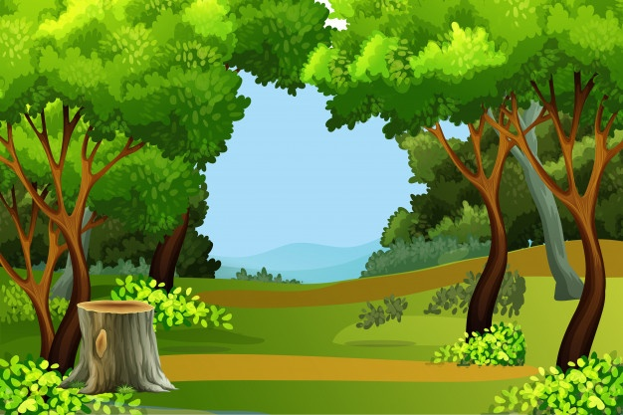
Я досліджую світ
1 клас
людина і світ
Урок 74
Чому без повітря немає життя?

Slide 2
Налаштування на урок
Вправа «Прогноз погоди»
Обери собі позначку погоди, що відповідає зараз твоєму внутрішньому стану (настрою), та прочитай коментар до картки.
Ось дзвінок сигнал подав —
До роботи час настав.
Тож і ми часу не гаймо,
А урок свій починаймо.
Ти роздратований/а, готовий/а метати блискавки. Заспокойся, адже від твоїх блискавок можуть постраждати інші. Все буде добре!
Якщо на душі опади, згадай, що після зливи часто буває райдуга
На душі зимно та сніжно. Не забувай, що сніжинки та крижинки однаково розтануть
Сьогодні у тебе на душі сонячно, отже, зумієш своїм теплом зігріти своїх друзів

Slide 3
Вправа «Синоптик»
Ясно хмарно похмуро
дощ гроза сніг
Яка зараз пора року?
Який стан неба?
Яка температура повітря?
Який місяць року?
Чи були протягом доби опади?
Яке число місяця?
Погода вітряна чи безвітряна?
Який день тижня?

Slide 4
Пригадай. Чому Сонце на Землі найголовніше?
Підсумок уроку
Завдяки сонячному світлу й теплу рослини ростуть, накопичують сонячну енергію і передають її тваринам і людям
Під сонячним світлом рослини виробляють кисень для дихання живих організмів
Споживаючи сонячну енергію, тварини й люди рухаються, розвиваються
Сонце

Slide 5
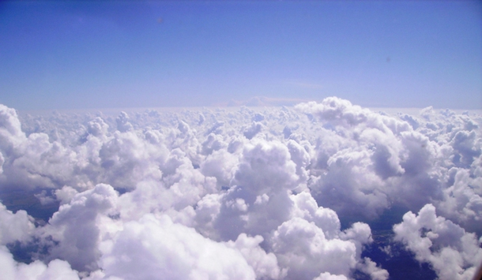
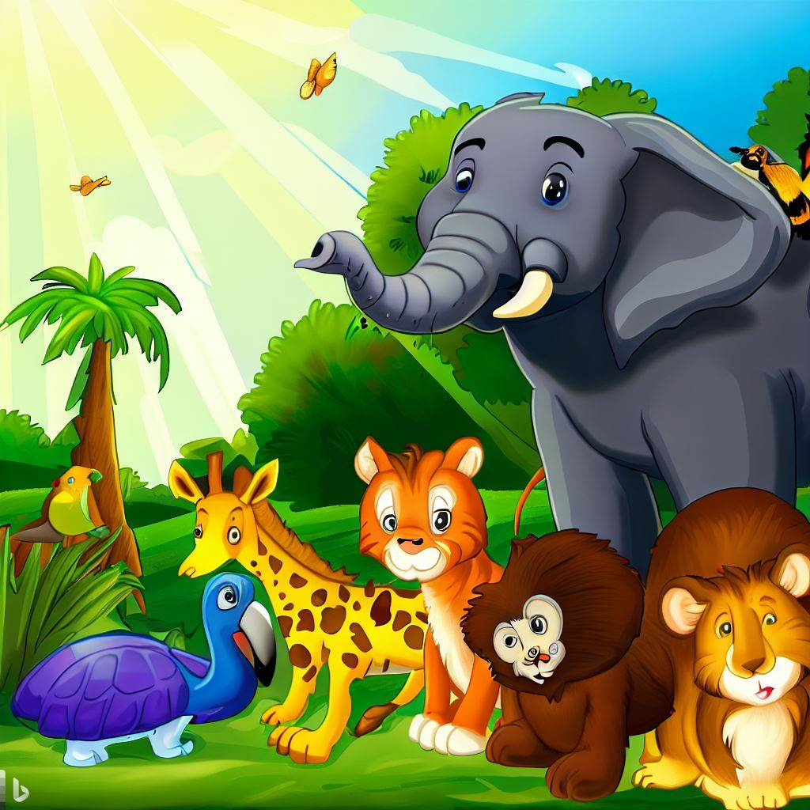
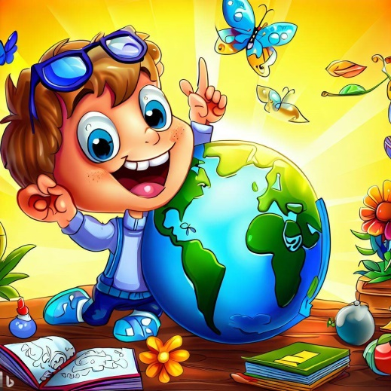
Пригадай
Відгадай загадку
Повітря
Куди ступиш — всюди маєш, хоч не бачиш, а вживаєш.
До якої природи належить повітря?
Кому і для чого потрібне повітря?

Slide 6
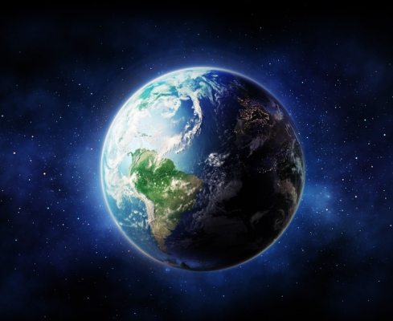
Це наша планета – Земля.
Навколо неї блакитний обідок – це товстий шар повітря, який ще називають – атмосфера. Це покривало захищає всі живі організми від небезпечного сонячного та космічного випромінювання.
В космічному просторі зовсім немає повітря.

Slide 7
Послухай продовження казки лісника
Не спромігся злий чарівник із Сонцем упоратися, то вирішив повітря поцупити. Але не зміг. Повітря — невидимка.
Його не вхопиш. Повітря є скрізь: і в ґрунті, і в воді, в усіх предметах навколо. Але ми його не бачимо.
Повітря важливе для всх живих організмів! Чому?

Slide 8
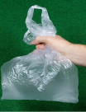
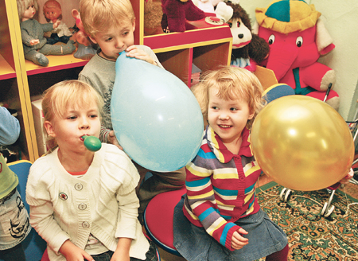
Досліди властивості повітря
Дослід 1
Дослід 2
Дослід 3
Чи є повітря у відкритому пакеті? Розкрий пакет, а потім швидко закрий.
Чому утворилась «подушечка» з пакета?
Опусти тенісну кульки у посудину з водою. Спробуй її „втопити”. Чи вийшло це зробити?
Надуй повітряні кульки різної форми. Повітря займає весь простір кульок.
Повітря прозоре, безбарвне. Воно є скрізь, в усіх предметах навколо нас, воно невидиме.
Повітря легше за воду. Де використовується ця властивість? В рятівному колі, гумовому човні, гумовому матраці.
Повітря не має форми

Slide 9
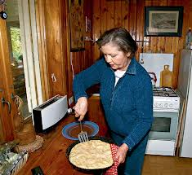
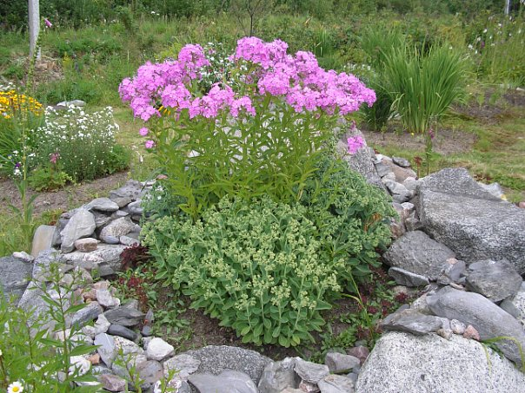
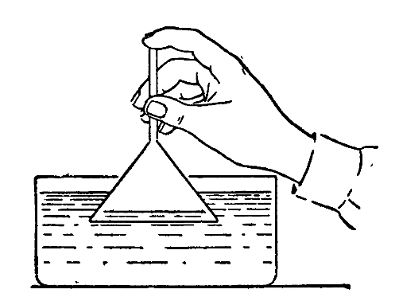
Проведи досліди
Дослід 4
Дослід 5
Дослід 6
Переверни порожню склянку і рівно занурюй її у воду. Чи потрапляє вода у склянку?
Вітер – це рух повітря. Створи „вітер” біля свого обличчя за допомогою аркуша чи зошита.
Понюхай повітря на кухні, біля квітів тощо. Чи буде однаковий запах?
Повітря рухається
Повітря немає запаху. Воно розносить
навкруги інші запахи
Повітря займає місце

Slide 10
Фізкультхвилинка
Взято з каналу З любов'ю до дітей - Дитячі пісні. Оригінальне посилання https://www.youtube.com/channel/UCpa-I4ppRaNH433rA5GYW9g

Slide 11
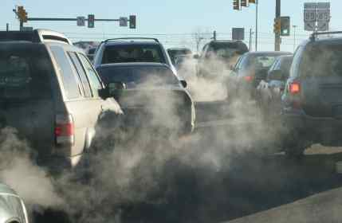
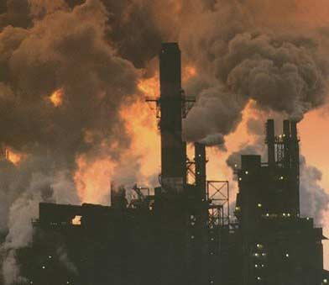
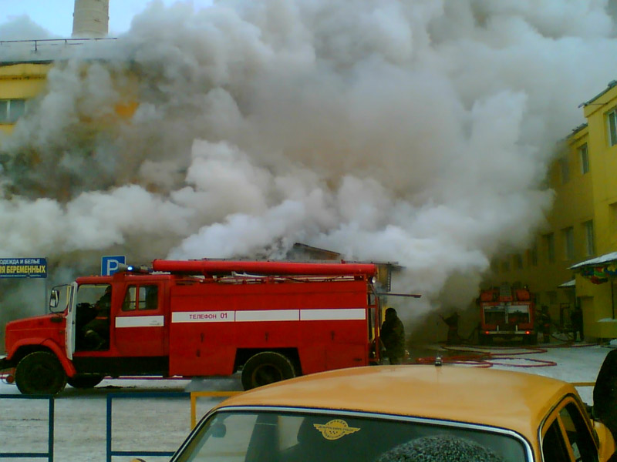
Розкажи, що забруднює повітря?
Люди розуміють важливе значення повітря на планеті.
Але не завжди дбайливо ставляться до повітря.

Slide 12
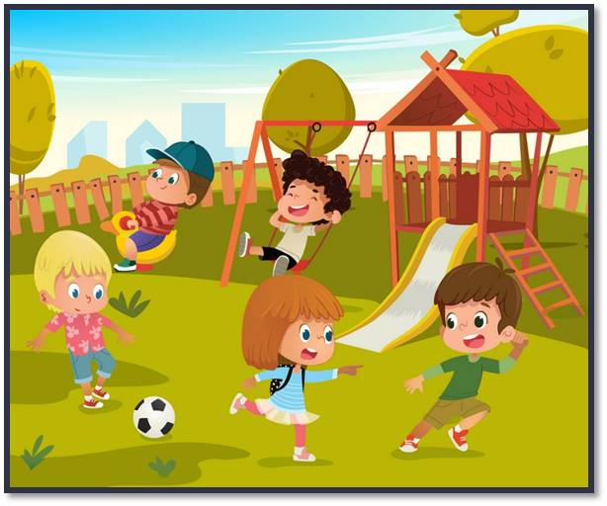
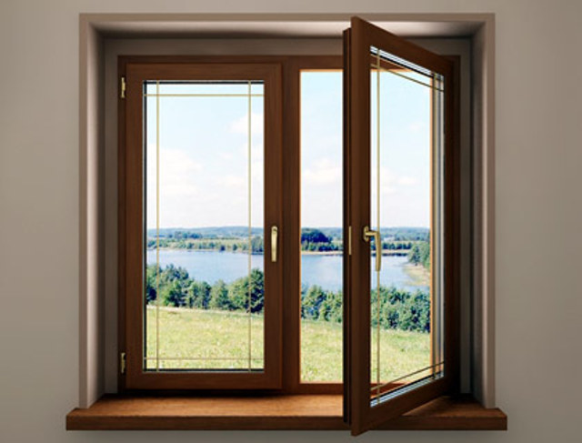
Як запобігати вживанню
забрудненого повітря?

Slide 13
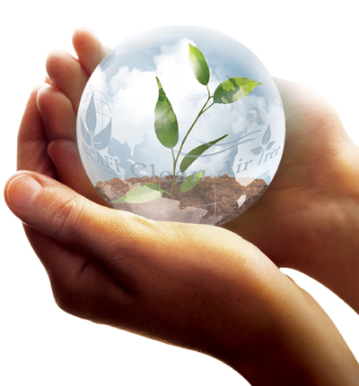
Де є чисте повітря, там – життя.

Slide 14
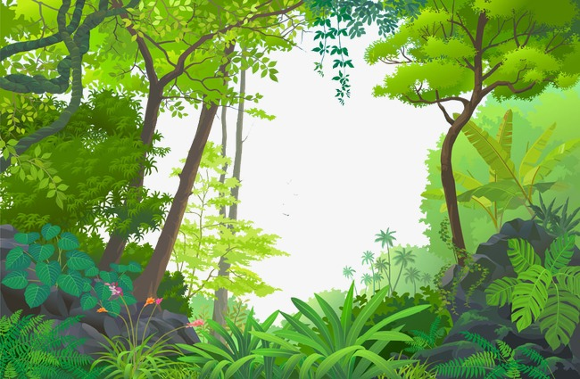
Чи знаєш ти..?
Рослини вважають найкращими очисниками повітря.
Їхнє листя поглинає шкідливі речовини.
Для того щоб покращити стан повітря, потрібно насаджувати дерева та кущі.

Slide 15
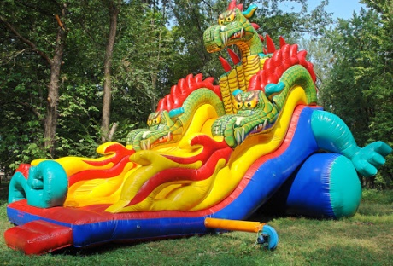
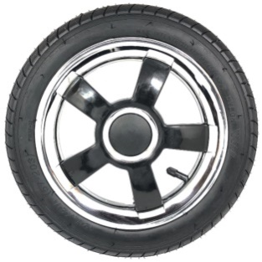
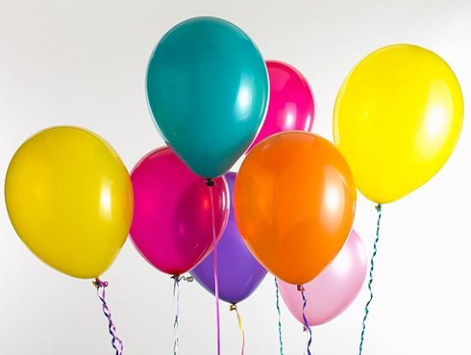
Робота в зошиті
Познач, чи погоджуєшся ти з такою думкою.
Повітря – це частина неживої природи. Воно необхідне для дихання рослинам, тваринам і людям.
Так
Ні
Познач правильне твердження. Що об’єднує всі ці предмети?
Вони не заповнені повітрям
Вони заповнені повітрям
Сторінка
22-23 №3-4

Slide 16
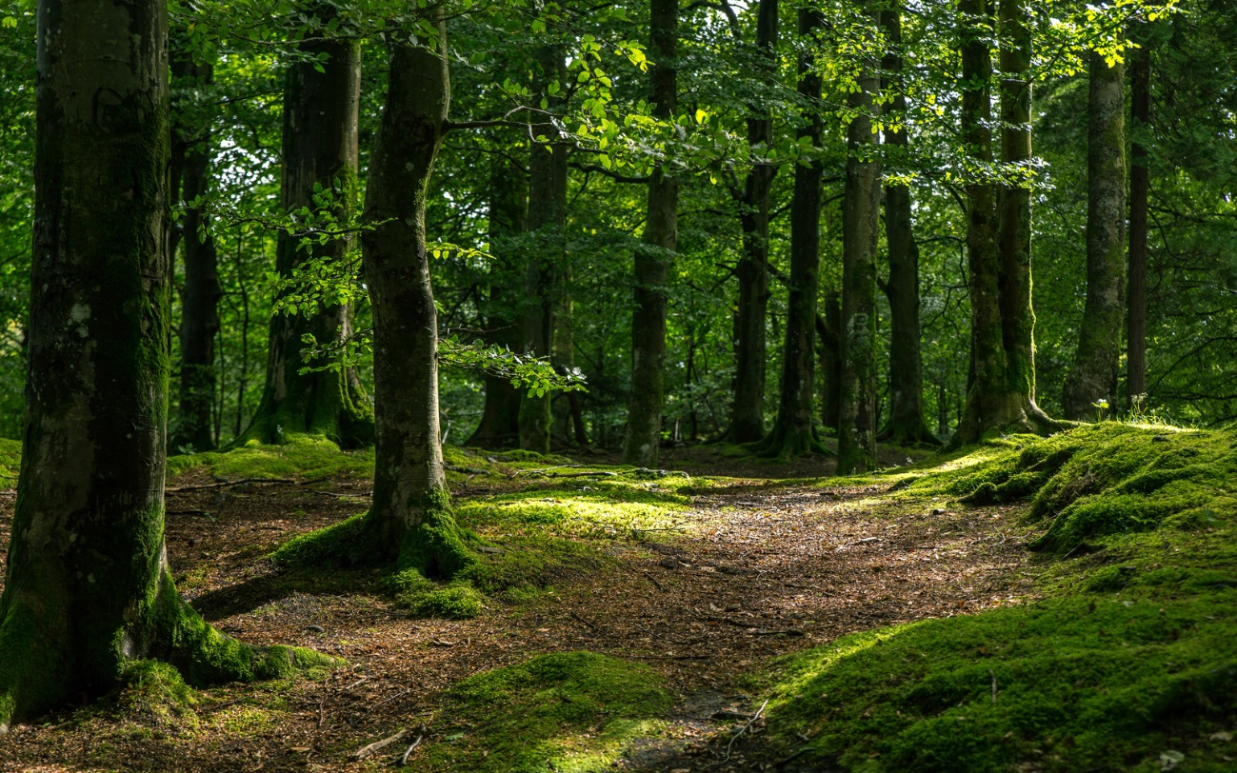
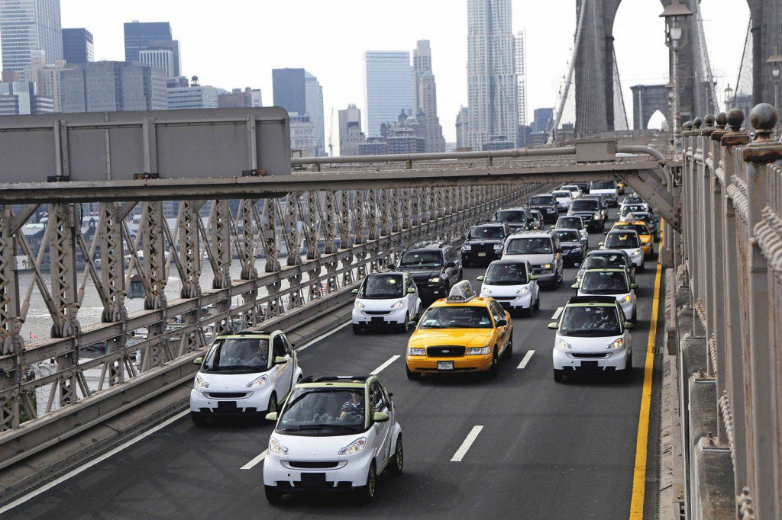
Робота в зошиті
Де повітря чистіше? Познач
Сторінка
23 №5

Slide 17
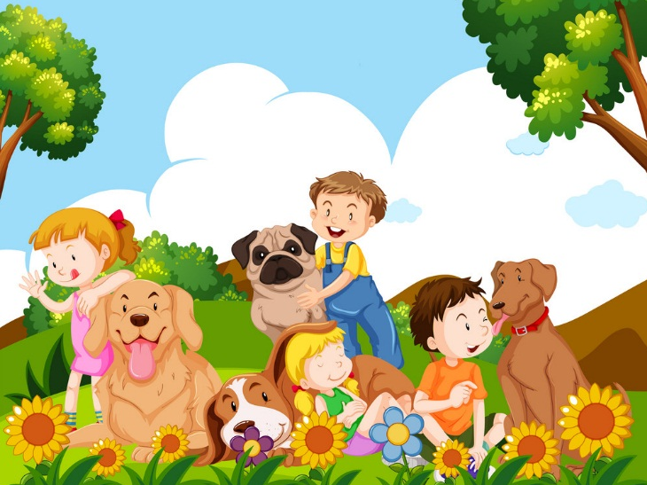
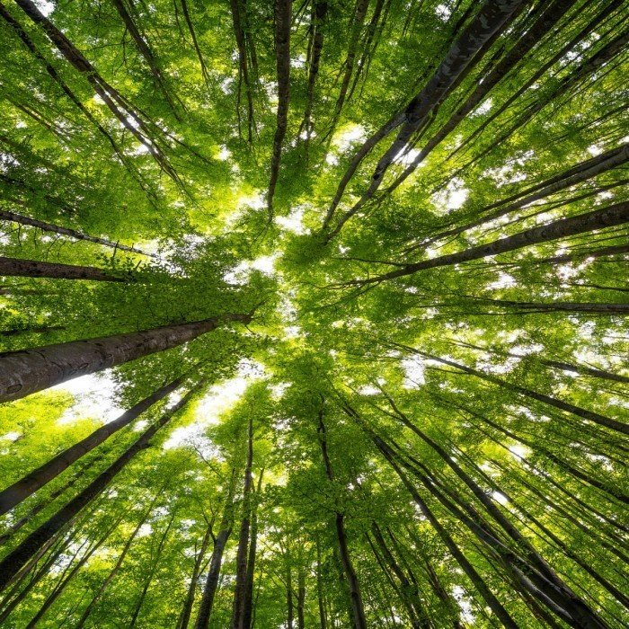
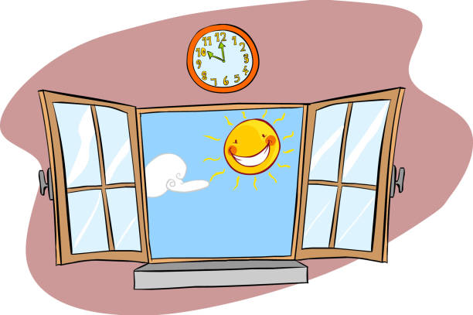
Поміркуй
Яке значення повітря
для рослин, тварин і людини?
Чому ліси називають «легенями» планети?
Чи потрібно провітрювати кімнату? Чому?

Slide 18
Запам’ятай!
Повітря прозоре, не має кольору й запаху, форми, тому ми його не бачимо.
Воно займає місце.
Може рухатись.
Воно необхідне всім живим істотам для дихання.
Давай охороняти та берегти повітря!

Slide 19
Рефлексія. Вправа «Явища природи»
Підсумок уроку
Що тобі відомо про повітря?
Навіщо повітря живим організмам?
Що може статись, якщо повітря зникне?
Назви 3 факти про повітря, які ти дізнався.
Навіщо потрібні знання, здобуті сьогодні на уроці?
Опиши за допомогою явищ природи, що ти відчував(ла) сьогодні на уроці.
урок
зимно
дощило
вітряно
сонячно
спекотно

